Slide 1
Monitoring
Socioéconomique
Principaux résultats
Rachel Waerniers
Unia
Valérie Gilbert
SPF Emploi, Travail et Concertation sociale

Slide 2
1. Méthodologie

Slide 3
Données provenant du Datawarehouse marché du travail et protection sociale
Contient pratiquement l’ensemble de la population de 18 à 64 ans
Pour la période 2008-2019 (2018 pour le niveau d’éducation)
Nouveaux focus : impact du Covid, retard scolaire, travail étudiant, détachement
Notes:
RW

Slide 4
Definition origine
Origine étrangère
Origine belge
Non belge
Né non belge
Ou un des parents né non belge
Belge né belge avec les deux parents nés belges
Notes:
RW

Slide 5
Population selon l’origine (18-64 ans, 2008-2019)
Population
6.980.711
Belge
4.296.053
Etrangère
2.354.241
Non déterminée
330.417
Source : Datawarehouse marché du travail et protection sociale, BCSS. Calculs et traitement : SPF ETCS
Notes:
RW

Slide 6
Répartition de la population d’origine étrangère selon l’origine et la région (18-64 ans, 2019)
Source : Datawarehouse marché du travail et protection sociale, BCSS. Calculs et traitement : SPF ETCS

Slide 7
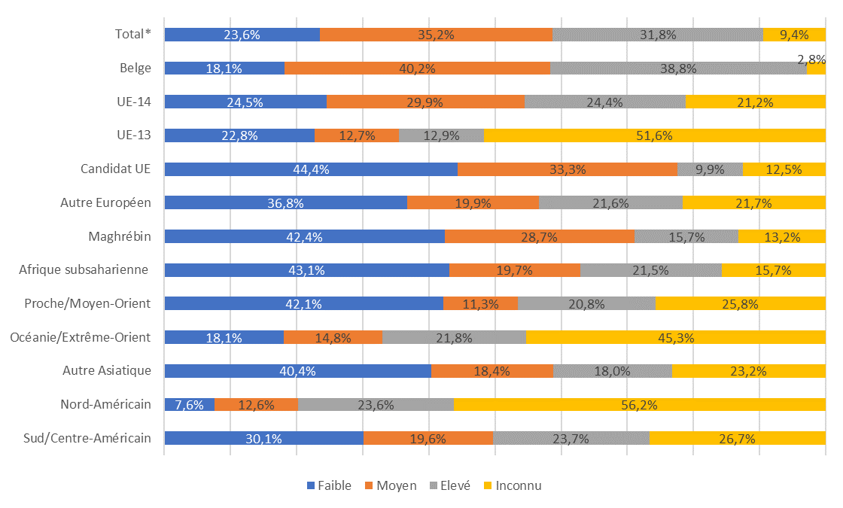
Niveau de diplôme selon l’origine (20-64 ans, 2018)
Source : Datawarehouse marché du travail et protection sociale, BCSS. Calculs et traitement : SPF ETCS
* Y compris les indéterminés
Notes:
RW

Slide 8
2. Resultaten

Slide 9
Kloof in werkzaamheids- en werkloosheidsgraad ten opzichte van de Belgische origine,
in procentpunten (20-64 jaar, 2016-2019)
BE : 3,6%
BE : 76,3%
Bron: Datawarehouse arbeidsmarkt en sociale bescherming, KSZ. Berekening en verwerking: FOD WASO
Notes:
VG

Slide 10
Werkzaamheidsgraad naar origine en geslacht (20-64 jaar, 2019) en kloof tussen vrouwen en mannen, in procentpunten (2017-2019)
Bron: Datawarehouse arbeidsmarkt en sociale bescherming, KSZ. Berekening en verwerking: FOD WASO
* inclusief onbepaald
Notes:
VG

Slide 11
Inactiviteitsgraad volgens origine (25-64 jaar, 2017-2019)
Bron: Datawarehouse arbeidsmarkt en sociale bescherming, KSZ. Berekening en verwerking: FOD WASO
* inclusief onbepaald
Notes:
VG

Slide 12
Verdeling van de inactieven naar type inactiviteit, volgens origine (25-64 jaar, 2019)
Bron: Datawarehouse arbeidsmarkt en sociale bescherming, KSZ. Berekening en verwerking: FOD WASO
* inclusief onbepaald
Notes:
VG

Slide 13
Part de bas et hauts salaires selon l'origine (18-64 ans, 2008-2019)
Source : Datawarehouse marché du travail et protection sociale, BCSS. Calculs et traitement : SPF ETCS
Notes:
RW

Slide 14
Part des bas salaires selon l'origine et le niveau de diplôme (18-64 ans, 2018)
Source : Datawarehouse marché du travail et protection sociale, BCSS. Calculs et traitement : SPF ETCS
Notes:
RW

Slide 15
Taux d’emploi selon l’origine et le niveau de diplôme (20-64 ans, 2018)
86%
75%
57%
Source : Datawarehouse marché du travail et protection sociale, BCSS. Calculs et traitement : SPF ETCS
* y compris les indéterminés
Notes:
RW

Slide 16
Taux d’emploi des personnes diplômées de l’enseignement supérieur selon le niveau de diplôme et l’origine (25-64 ans, 2018)
Source : Datawarehouse marché du travail et protection sociale, BCSS. Calculs et traitement : SPF ETCS
* y compris les indéterminés
Notes:
RW

Slide 17
Taux d’emploi des personnes ayant un diplôme de master selon l’origine et le domaine d’études (25-64 ans, 2018)
Source : Datawarehouse marché du travail et protection sociale, BCSS. Calculs et traitement : SPF ETCS
Notes:
RW

Slide 18
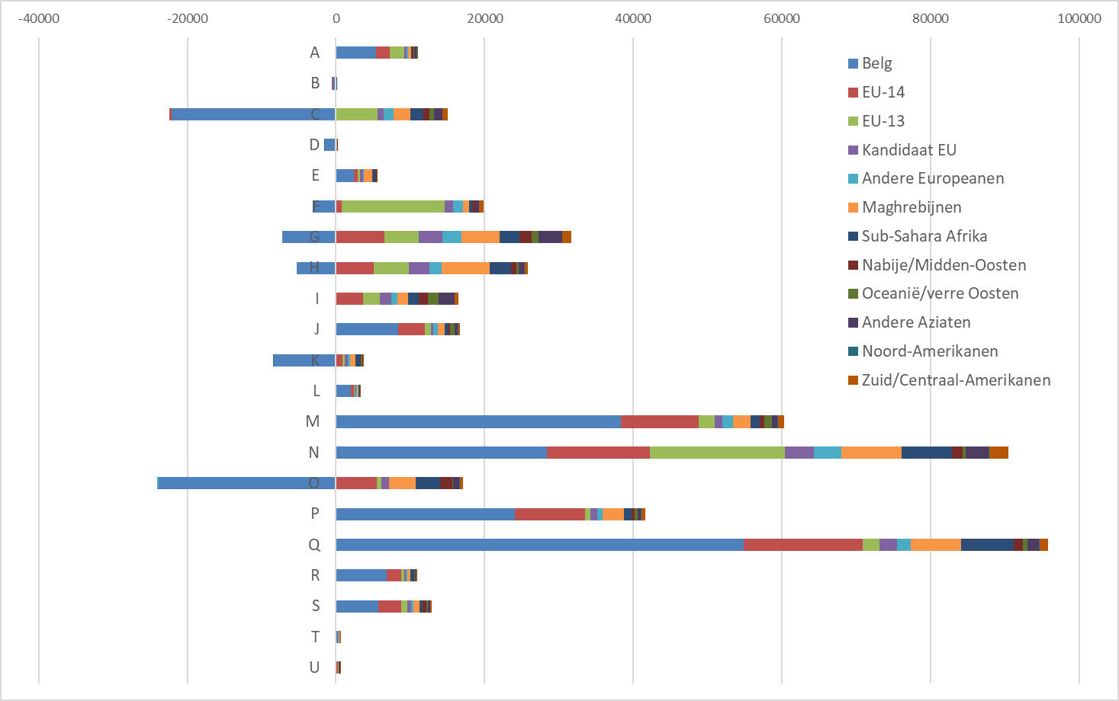

Netto-evolutie van de werkgelegenheid (2011-2018) volgens sector en origine
Bron: Datawarehouse arbeidsmarkt en sociale bescherming, KSZ. Berekening en verwerking: FOD WASO
Notes:
VG

Slide 19
Verdeling van de studiedomeinen bij werknemers in 5 sectoren volgens origine (2018)
Bron: Datawarehouse arbeidsmarkt en sociale bescherming, KSZ. Berekening en verwerking: FOD WASO
Notes:
VG

Slide 20
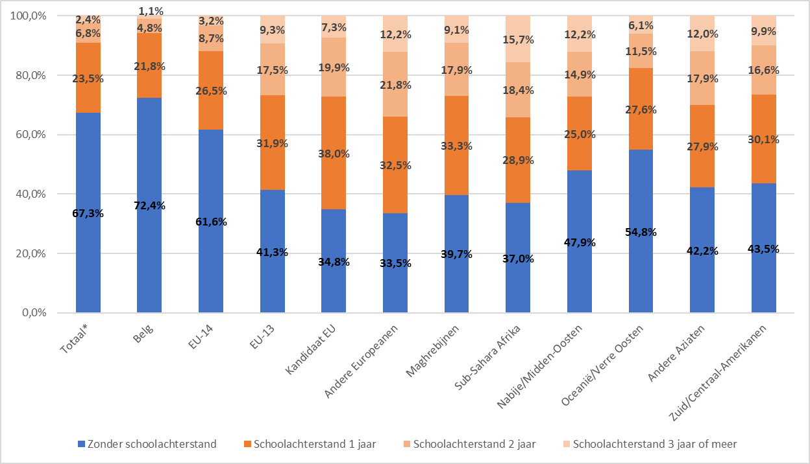
Schoolachterstand (zonder onbekenden) van de bevolking volgens origine
(20-34 jaar, 2018)
Bron: Datawarehouse arbeidsmarkt en sociale bescherming, KSZ. Berekening en verwerking: FOD WASO
* Inclusief de personen van onbepaalde origine en de Noord-Amerikanen
Notes:
VG

Slide 21
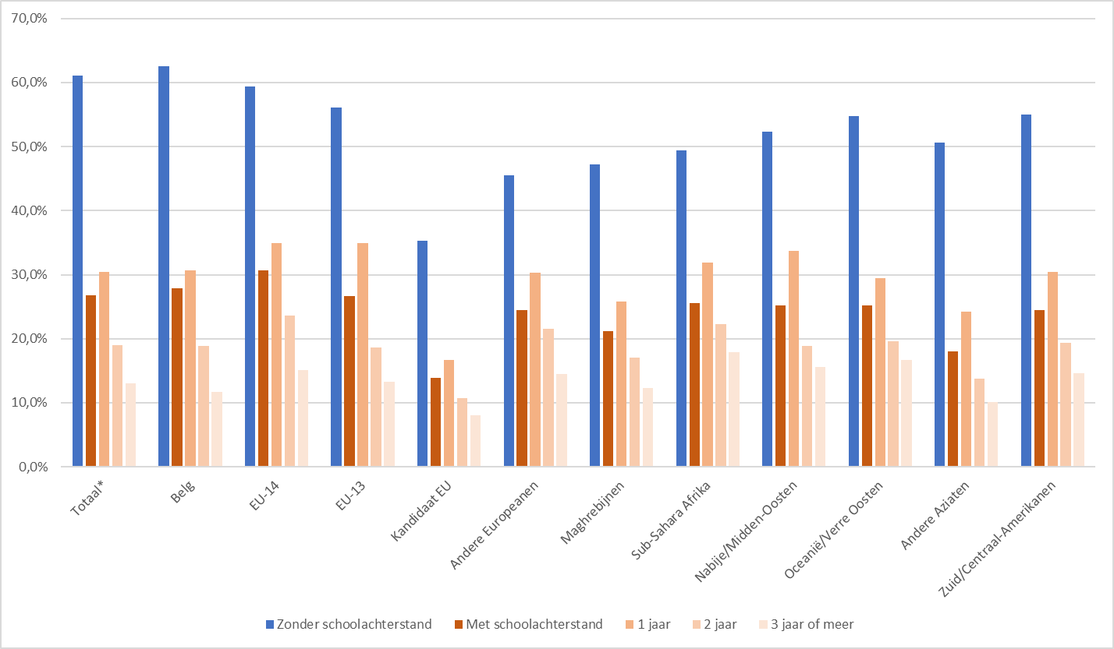
Aandeel gediplomeerden van het hoger onderwijs en rem op het behalen van een diploma van het hoger onderwijs (20-34 jaar)
61,1%
= rem
26,7%
Bron: Datawarehouse arbeidsmarkt en sociale bescherming, KSZ. Berekening en verwerking: FOD WASO
* inclusief de personen van onbepaalde origine en de Noord-Amerikanen
Notes:
VG

Slide 22
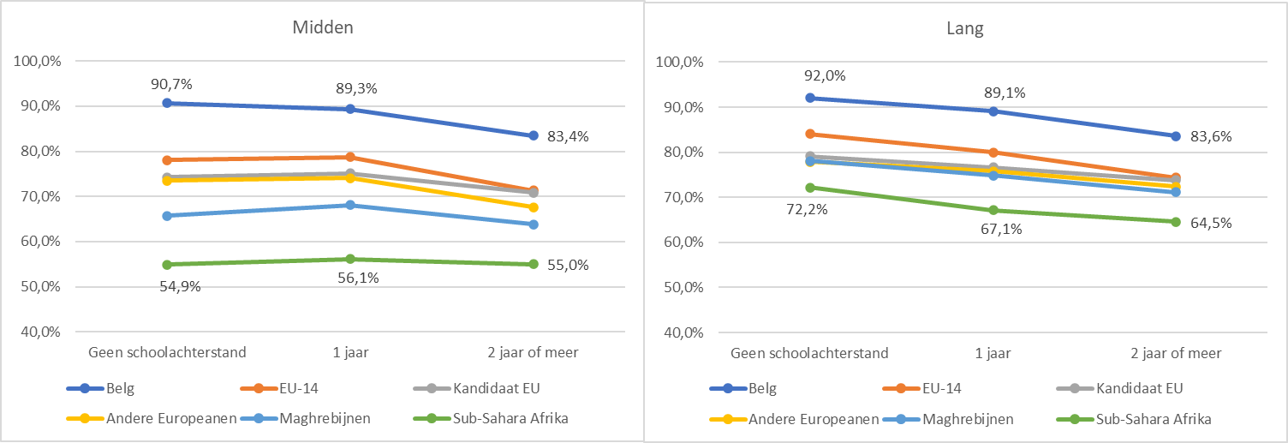
Werkzaamheidsgraad volgens origine, opleidingsniveau en schoolachterstand
(25-34 jaar, 2018)
Bron: Datawarehouse arbeidsmarkt en sociale bescherming, KSZ. Berekening en verwerking: FOD WASO
Notes:
VG

Slide 23
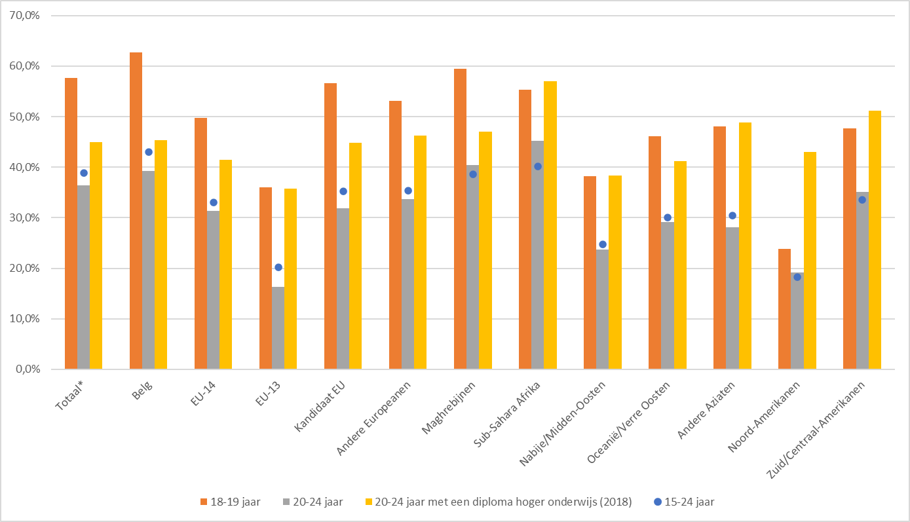
Aandeel jobstudenten in de totale bevolking volgens origine, leeftijdsklasse en opleidingsniveau (2019)
Bron: Datawarehouse arbeidsmarkt en sociale bescherming, KSZ. Berekening en verwerking: FOD WASO
* Inclusief onbepaald
Notes:
VG

Slide 24
Verdeling jobstudenten over de 10 voornaamste sectoren volgens origine (15-24 jaar, 2019)
Bron: Datawarehouse arbeidsmarkt en sociale bescherming, KSZ. Berekening en verwerking: FOD WASO
* Inclusief onbepaald
Notes:
VG

Slide 25
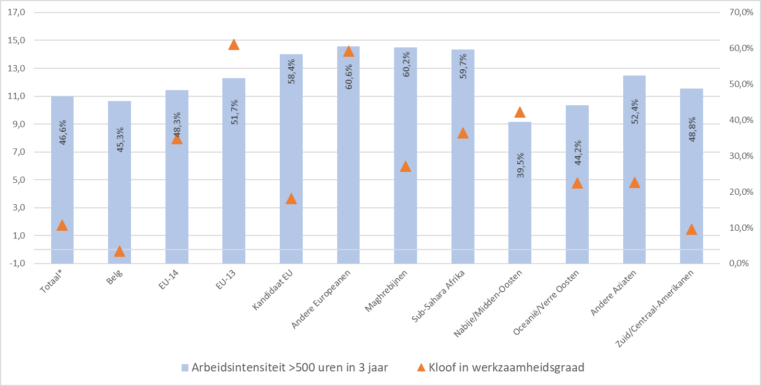
Aandeel jobstudenten met een diploma hoger onderwijs die meer dan 500 uren werkten over 3 jaar (20-24 jaar, 2018) en kloof in werkzaamheidsgraad tussen gediplomeerden hoger onderwijs die wel of niet jobstudent waren in 2014 (18-24 jaar, 2019)
Bron: Datawarehouse arbeidsmarkt en sociale bescherming, KSZ. Berekening en verwerking: FOD WASO
* Inclusief onbepaald
Notes:
VG

Slide 26
Part des travailleurs occupés à temps partiel, selon l’origine et le sexe (18-64 ans, 2019)
Source : Datawarehouse marché du travail et protection sociale, BCSS. Calculs et traitement : SPF ETCS
Notes:
RW

Slide 27
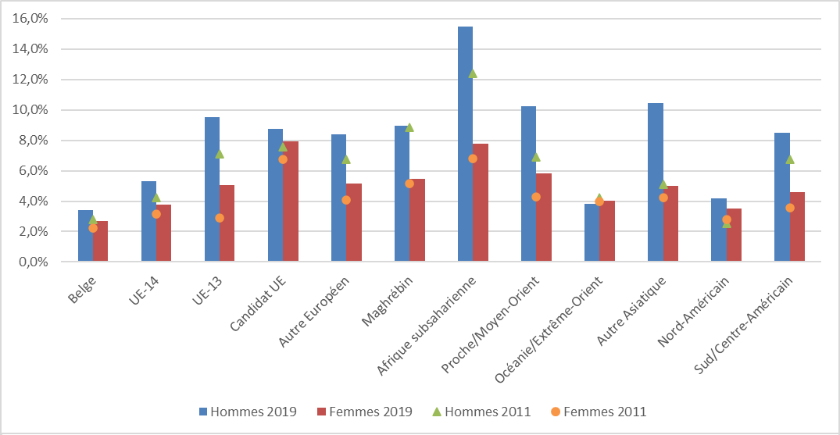
Part de salariés occupés dans le secteur intérimaire selon l’origine et le genre (2011-2019)
Source : Datawarehouse marché du travail et protection sociale, BCSS. Calculs et traitement : SPF ETCS
Notes:
RW

Slide 28
Percentage van de werkende bevolking dat soms of gewoonlijk thuis werkt volgens geboorteland (1ste trimester 2018 - 3de trimester 2021)
(b: breuk in de reeks)
Bron: Statbel (Algemene Directie Statistiek - Statistics Belgium), Enquête naar de arbeidskrachten
Notes:
VG

Slide 29
Aandeel tijdelijke werklozen bij de werkenden volgens origine en activiteitensector (2de trimester 2020)
Bron: Datawarehouse arbeidsmarkt en sociale bescherming, KSZ. Berekening en verwerking: FOD WASO
Notes:
VG

Slide 30
Aandeel 18-64-jarigen die in het 4de trimester van 2019 werkten en die in het 2de trimester van 2020 werkloos waren, volgens:
- origine en opleidingsniveau
- origine en salarisklasse
Bron: Datawarehouse arbeidsmarkt en sociale bescherming, KSZ. Berekening en verwerking: FOD WASO
* Inclusief onbepaald
Notes:
VG

Slide 31
Bijlagen: www.werk.belgie.be/ www.emploi.belgique.be
Indicatoren:
Demografie
Werkzaamheidsgraad
Sectoren
Paritaire comités
Type van overeenkomst/Dienstencheques/Uitzendwerk
Voltijds/Deeltijds en Verminderingen van sociale bijdragen
Loondecielen/Lonen
Tewerkstellingsduur
Werkloosheid
Inactiviteit
Loontransities en socio-economische status
Jongeren in beroepsinschakelingstijd
Openbare sector
Covid-19
Jobstudenten
Schoolachterstand
Origine
Migratieachtergrond
Geslacht
Leeftijd
Gewest (woon-/werk-)
Opleidingsniveau
Studiedomein
Gezinstype
Notes:
VG

Slide 32



Bedankt voor uw aandacht !
Merci pour votre attention !

